Slide 1
桃園市111年度國教輔導團
國民小學社會學習領域辦理
到校輔導-大園區
備課、觀課、議課
報告人：呂龍興

Slide 2
目次
1
壹、課程設計與教學
2
貳、學生分組與觀察
一、分組概況
二、小組觀察重點
3

Slide 3
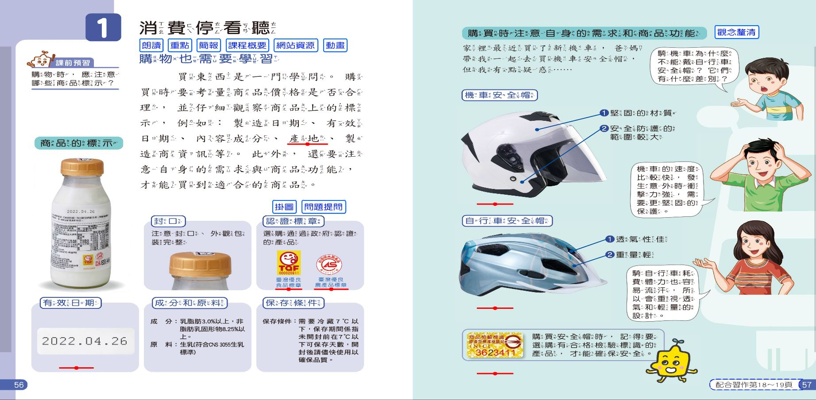
壹、課程設計與教學

Slide 4
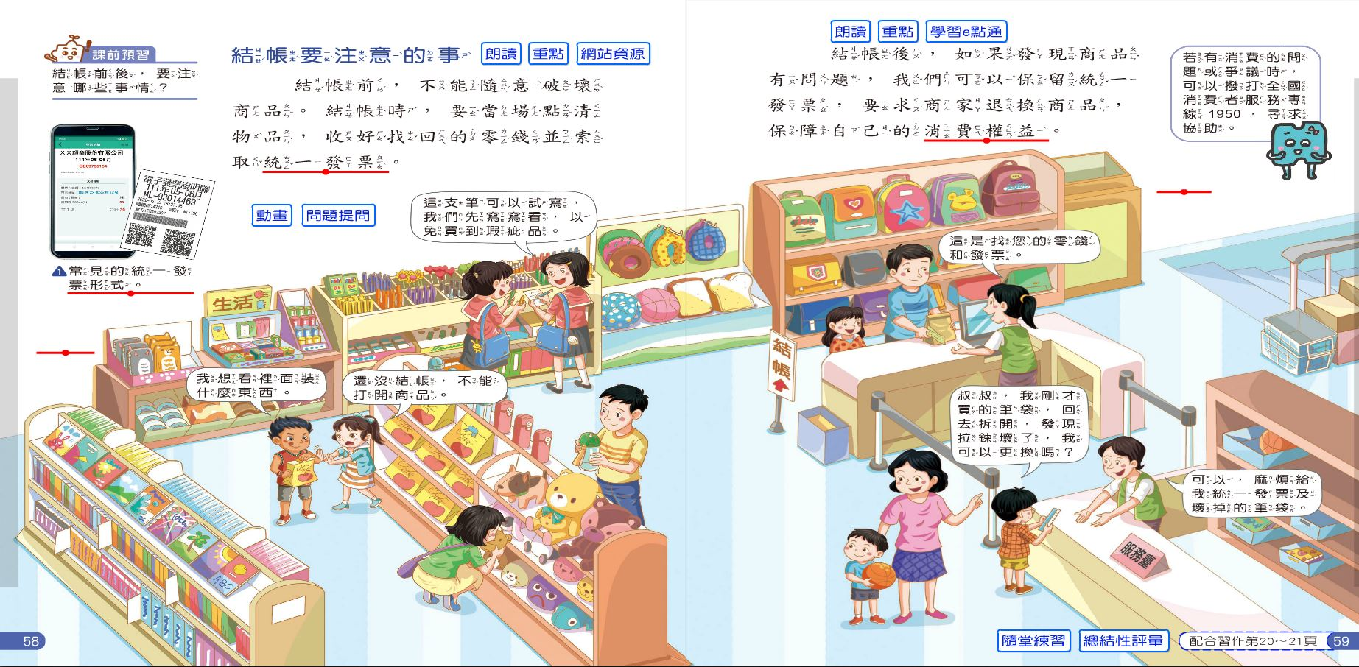
壹、課程設計與教學

Slide 5
壹、課程設計與教學
價格是否合理
製造日期
學習
購物
觀察
標示
有效日期
買東西是一門學問
成分、產地
製造商資訊
4-1 消費停看聽
自身需求與商品功能
保障消費權益
結帳前
結帳
結帳後
不隨意破壞商品
保留統一發票
當場清點物品
結帳時
索取統一發票
收好找回零錢

Slide 6
壹、課程設計與教學
1.連結舊經驗
2.提示消費時的重點
1.學生真實操作
2.教師歸納補充

Slide 7
貳、學生分組與挑戰
黑 板
一、分組概況
第二組
第一組
宇坤●
芷晴
承哲◎
奕甄
昶睿
采潔◎
廷威●
羽彤
芬妮●
羽梵
第四組
第三組
明翰★
宥廷
晨晞◎
芯彤
鈞宥
恩昀
惟仁★
云柔
詠晴◎
能力符號說明：◎學習能力佳 ●學習能力較弱 ★容易分心

Slide 8
貳、學生分組與挑戰
二、小組觀察重點
☆第二組--請特別觀察討論情形
☆各組--請特別觀察●★是否在上課中

Slide 9
報告完畢 敬請指教

